Slide 1
网络互联与路由
授课教师： 邹秀楠

Slide 2
课程性质：专业选修课
课时安排：32课时，理论32。
考核方式：闭卷考试

Slide 3
自我介绍
邹秀楠
电话：19712001233
QQ：1149974687
邮箱：Parker_nan@163.com
办公室：68#C303
毕业院校：山东师范大学
论文发表：
dblp: Xiunan Zou (dagstuhl.de)
专利发表：
一种基于特征匹配度的创新技术推荐方法
一种基于二维变换的时间序列相似性度量方法及系统
融合ERP成分与非线性特征的意识情绪识别方法及系统

Slide 4
课程考核和成绩评定
总成绩=平时成绩+期中考试+期末考试。
平时成绩占总成绩的20%，包括签到、课堂纪律、作业、实验等。
期中考试占总成绩的10%，采用随堂考试方式进行。
期末成绩占总成绩70%，随堂考试方式，闭卷考试。

Slide 5
一、了解课程
专业任选课程、网络专业核心课程
考证（网络管理员，网络工程师，ccna，hcna ）
就业：网络设备安装与调试、网络管理与维护、网络工程师 等。

Slide 6
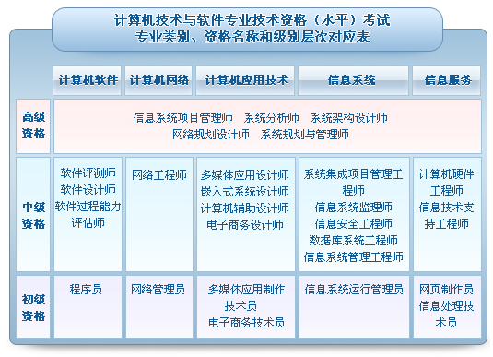

Slide 7
一、了解课程
1.学习如何配置网络
局域网 互联网
2.网络中设备的配置
问：网络中设备有哪些？
3.本课程以实验为主
4.如何学习
理论+实验（模拟器）

Slide 8
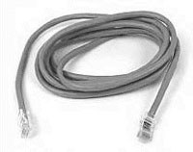
二、认识这些设备吗？

Slide 9


Slide 10
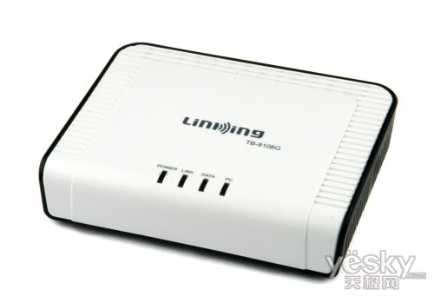
modem：锚
光锚

Slide 11
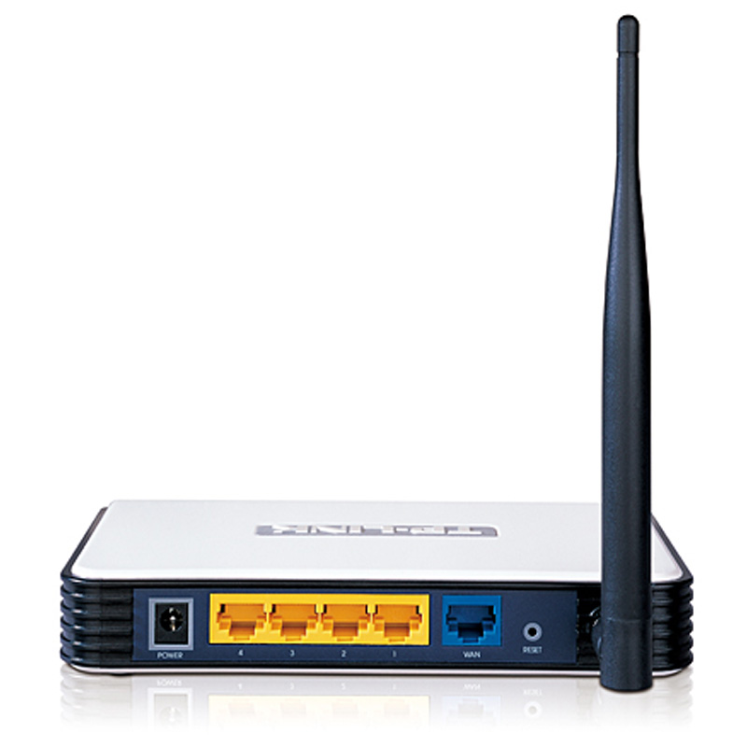
无线路由器

Slide 12
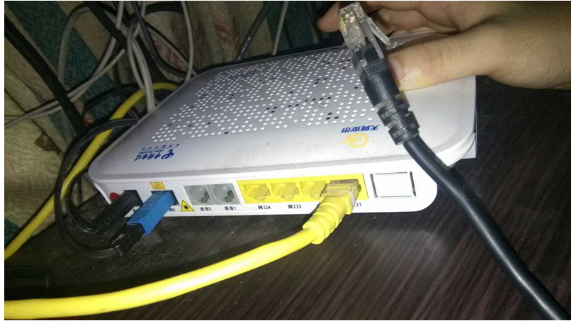
光纤路由器

Slide 13
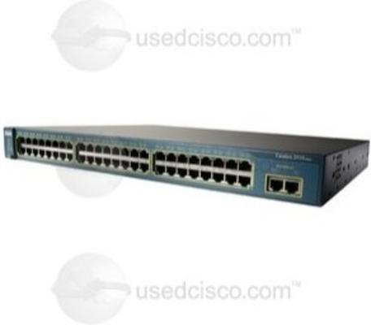
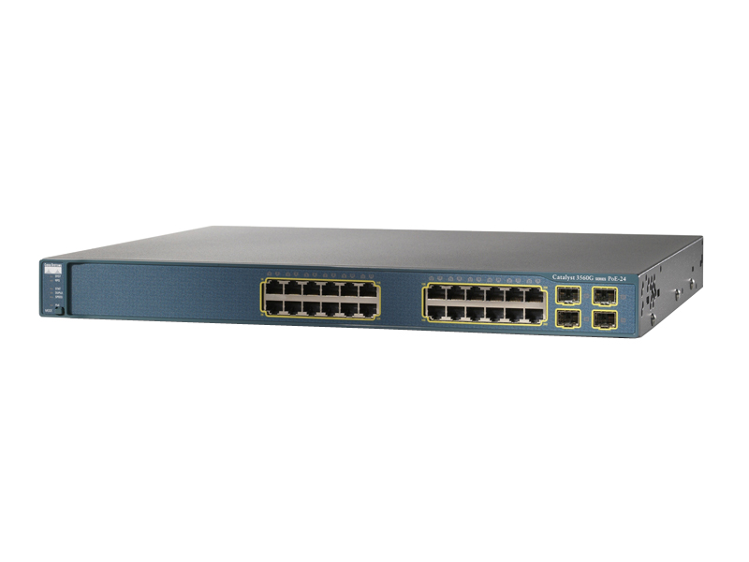
交换机

Slide 14
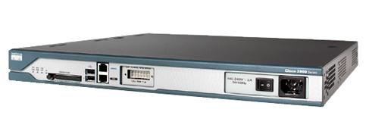
宽带路由器

Slide 15
网线

Slide 16
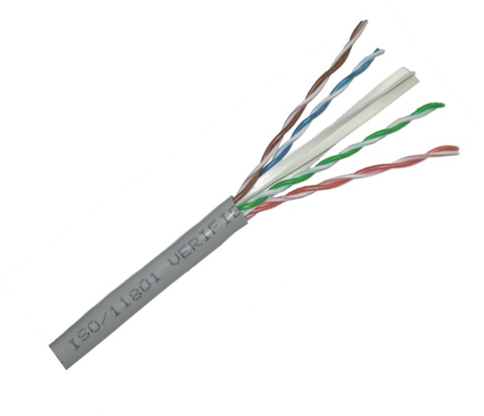
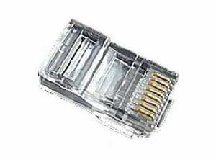
网线构成
水晶头

Slide 17
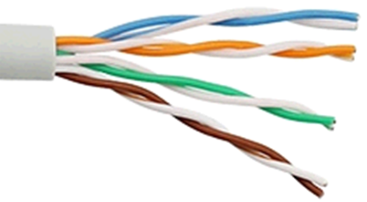
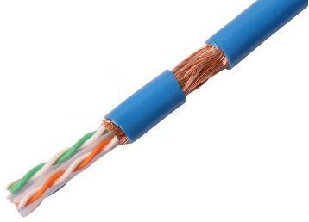
网线构成
蓝色和蓝白色线 绞合
绞合的作用
橙色和橙白色线 绞合
减少相邻导线间的电磁干扰
绿色和绿白色线 绞合
抵御部分来自外界的电磁干扰
无屏蔽双绞线UTP电缆
棕色和棕白色线 绞合
水晶头
绝缘保护套
多对双绞线
屏蔽层
屏蔽双绞线STP电缆

Slide 18
双绞线类别 | 带 宽 | 线缆特点 | 典型应用
3 | 16MHz | 2对4芯双绞线 | 传统以太网10Mb/s；模拟电话
4 | 20MHz | 4对8芯双绞线 | 曾用于令牌局域网
5 | 100MHz | 与4类相比增加了绞合度 | 传输速率不超过100Mb/s的应用
5E（超5类） | 125MHz | 与5类相比衰减更小 | 传输速率不超过1Gb/s的应用
6 | 250MHz | 与5类相比改善了串扰等性能 | 传输速率高于1Gb/s的应用
7 | 600MHz | 使用屏蔽双绞线 | 传输速率高于10Gb/s的应用

Slide 19
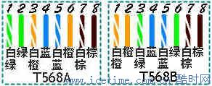
网线排线
T568A的排线顺序为：白绿、绿、白橙、蓝、白蓝、橙、白棕、棕。
T568B的排线顺序为：白橙、橙、白绿、蓝、白蓝、绿、白棕、棕。

Slide 20

如何做网线

Slide 21
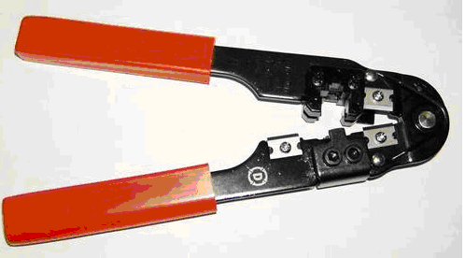
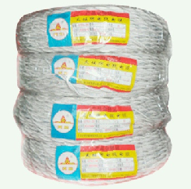
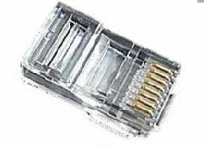
如何做网线
剥线钳
准备

Slide 22
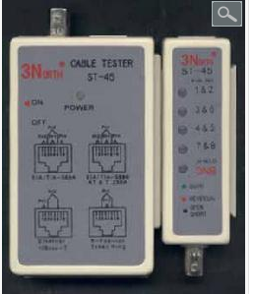
如何做网线
测试仪

Slide 23
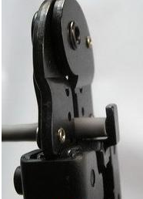
如何做网线
第一步：剥线

Slide 24

如何做网线
第二步：排线

Slide 25
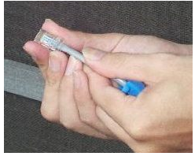
如何做网线
第三步：水晶头的使用

Slide 26
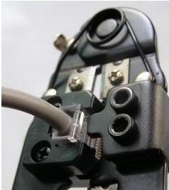
如何做网线
第四步：压线

Slide 27
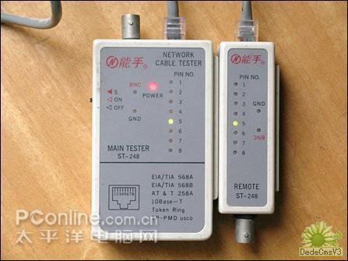
如何做网线
第五步：测试

Slide 28
测试问题
如果是直通线，灯亮的顺序？
12345678-12345678
如果是交叉线，灯亮的顺序？
12345678-36145278

Slide 29

理论上会制作网线了吗？

Slide 30
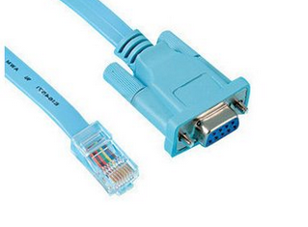
补充知识一
两个头排线相同：直通线（都是56A或都是56B）
不同设备 路由器-交换机 PC-交换机
2.两个头排线不同：交叉线（一个56A，一个56B）
相同设备 PC 路由器 服务器
3.两个头排线完全相反：反转线(配置线)

Slide 31
网络基础知识
1、计算机网络的发展现状
三网合一
光通信
IPv6
宽带接入
移动通信
Notes:
鉴于大家已经学过计算机网络原理，第一章部分知识稍微提一下即可。

Slide 32
网络基础知识
2、计算机网络功能
资源共享
数据通信
分布处理
实时控制和综合处理
其他：娱乐、办公、购物、视频会议

Slide 33
网络基础知识
3、分类
（1）按照网络覆盖范围进行分类
（2）按照传输技术
共享介质：广播网络。如：以太网，令牌环网，FDDI
分组交换介质：点到点网络。如：帧中继，ATM

Slide 34
网络基础知识
4、局域网的特点：
误码率低
延迟小
多种传输介质
易于安装、组建和维护

Slide 35
网络基础知识
5、局域网的组成
服务器
工作站
网络接口设备
传输介质

Slide 36
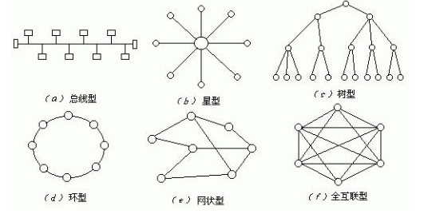
网络基础知识
6、局域网的拓扑结构
总线型
环型
星型
树型
网状型

Slide 37
网络基础知识
7、以太网
遵循CSMA/CD介质访问控制方法的局域网
标准：IEEE802.3
体系结构：数据链路层、物理层
分类：传统以太网、快速以太网、千兆以太网、万兆以太网

Slide 38
三 了解电脑
查看IP地址
网上邻居-本地连接-属性
问：除了IP地址以外还有些什么？
还有别的办法可以查看IP地址吗？
开始-运行
Ipconfig
其他命令：ping，telnet

Slide 39
四 模拟器
Packet Tracer （cisco官方）
GNS3（更全面，但是太大）
DynamipsGUI（更真实）

Slide 40
Cisco Packet Tracer
版本：6.2
如何使用
基本操作：
选择设备 （不同类型，不同型号）
连线（注意配置线）
删除
配置

Slide 41
配置
PC
配置IP地址
Switch（交换机）
配置Vlan等
Router（路由器）
IP 路由协议等

Slide 42
常用模式:
用户模式 Router> 或Switch>
特权模式 Router#
全局配置模式 Router(config)#
接口模式 Router(config-if)#

Slide 43
用户模式
disable
enable
end
特权模式
exit/end
configure terminal
全局配置模式
exit
interface 接口类型 接口号
接口模式

Slide 44
退出命令：
exit：一次退一步
end：从任何模式退到特权模式
模式只能一步一步的进入，可以跨步退出。

Slide 45
网络接口类型：
10M ---Ethernet
100M---FastEthernet
1000M-GigabitEthernet

Slide 46
网络接口号：
两部分组成
模块/编号
比如：FastEthernet0/0 0/1 1/0

Slide 47
请大家跟我一起练习
命令
>enable
#configure terminal
(config)#interface fastethernet0/0
(config-if)#iｐ address 192.168.1.2 255.255.255.0
(config-if)#no shut

Slide 48

error
如果命令打错了，符号“”，或者%之后的单词是invalid或者error。
按照模式，重新打命令即可。

Slide 49
请大家自己练习
选择路由器型号为1841，配置其两个接口的ＩＰ地址：
f0/0 192.168.1.1 255.255.255.0
f0/1 192.168.2.1 255.255.255.0

Slide 50
OK！

